Slide 1


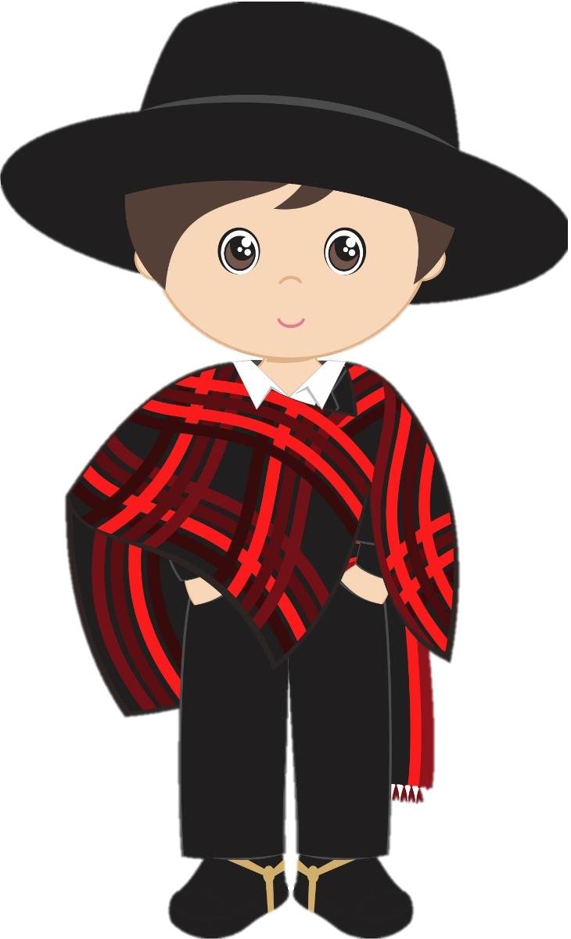


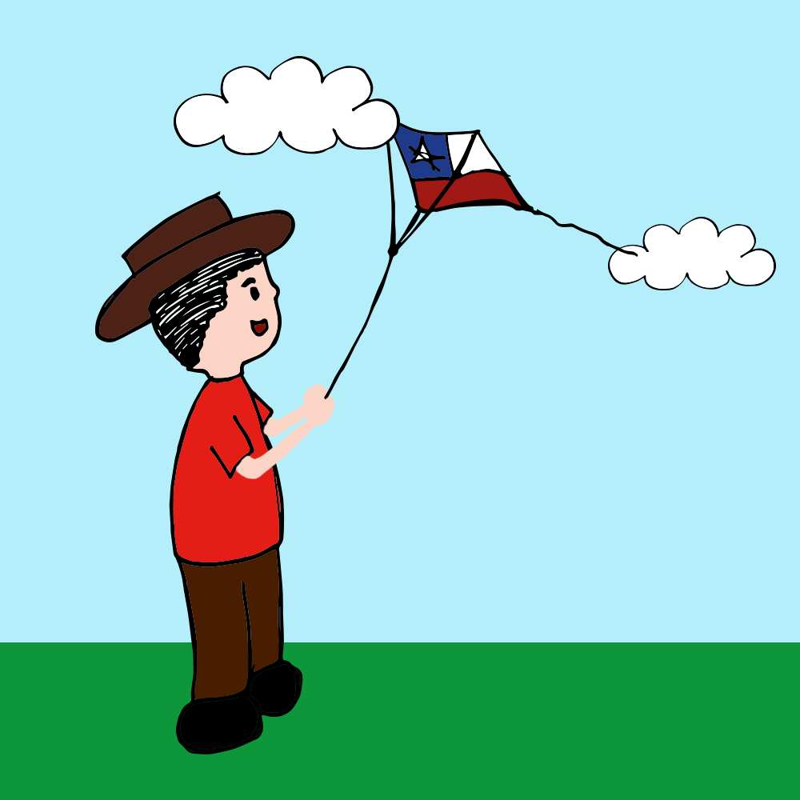
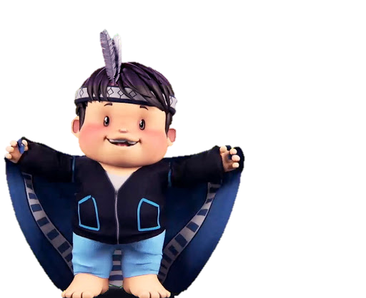
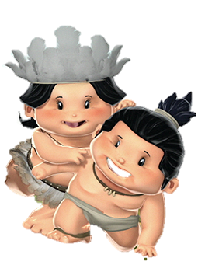
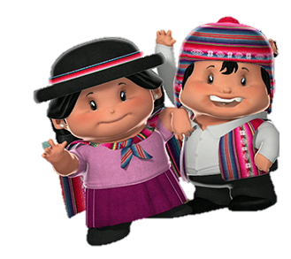

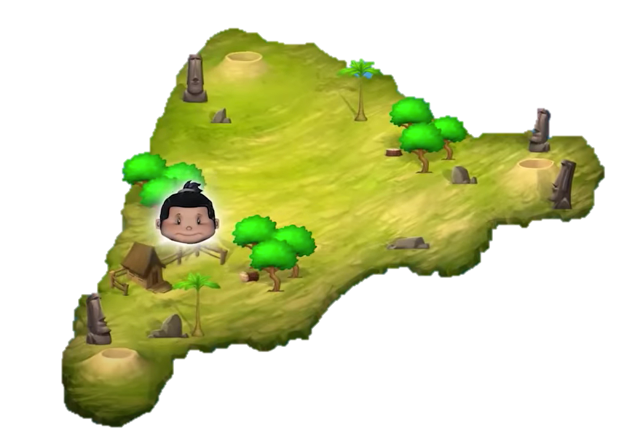
Chile mi país parte 1

Slide 2
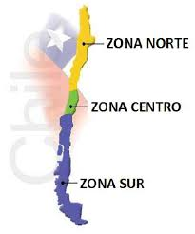
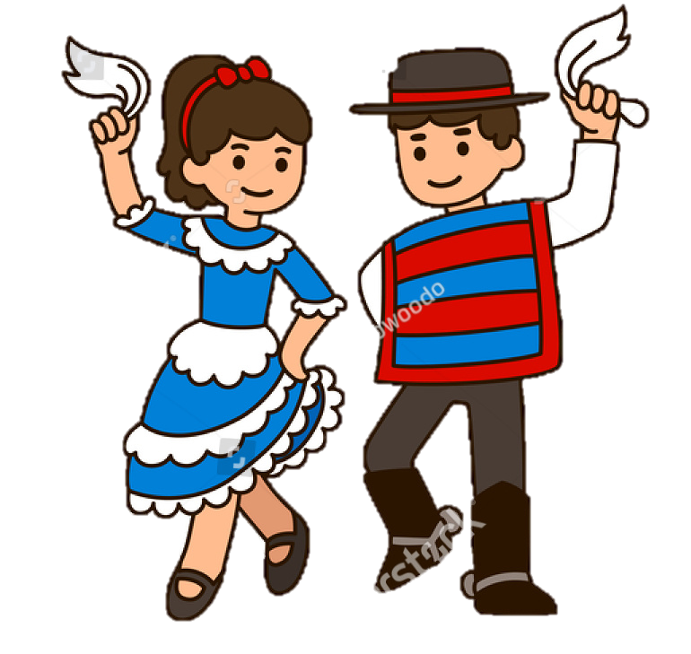
Vamos a conocer más de Chile

Slide 3


Slide 4
REVISA AQUÍ
https://www.youtube.com/watch?v=zQOfj62V0q4&t=7s

Slide 6
REVISA AQUÍ
https://www.youtube.com/watch?v=n9APr2LsCwI

Slide 8
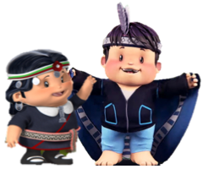
REVISA AQUÍ
https://www.youtube.com/watch?v=bKgIoFzbrKg

Slide 10
Chile mi país

